Slide 1


基础教育精品课
氢原子光谱和玻尔的原子模型
年 级：高二年级 | 学 | 科：物理（人教版）
主讲人：郭晓雪 | 学 | 校：新疆乌鲁木齐市实验学校

Slide 2
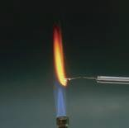
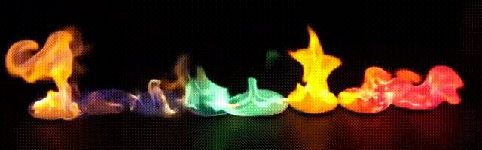
把食盐放在火中灼烧，会发 出黄色的光。食盐为什么发黄 光而不发其他颜色的光呢？
思考

Slide 3
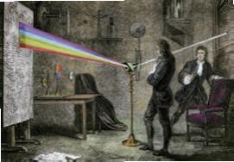
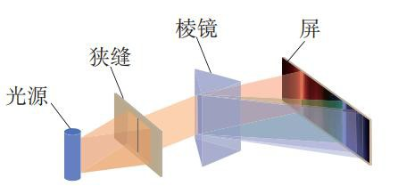

一、光谱
光谱：用棱镜或光栅可以把物质发出的光按波长（频率） 展开，获得波长（频率）和强度分布的记录。

Slide 4

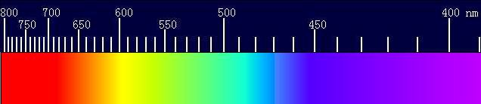
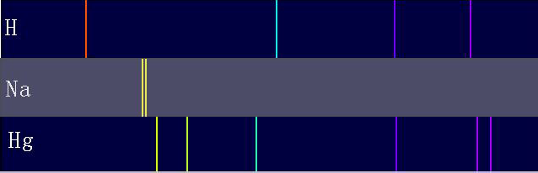
一、光谱
思考：这些物质发出的光谱有什么不同？
钨丝白炽灯的光谱

Slide 5

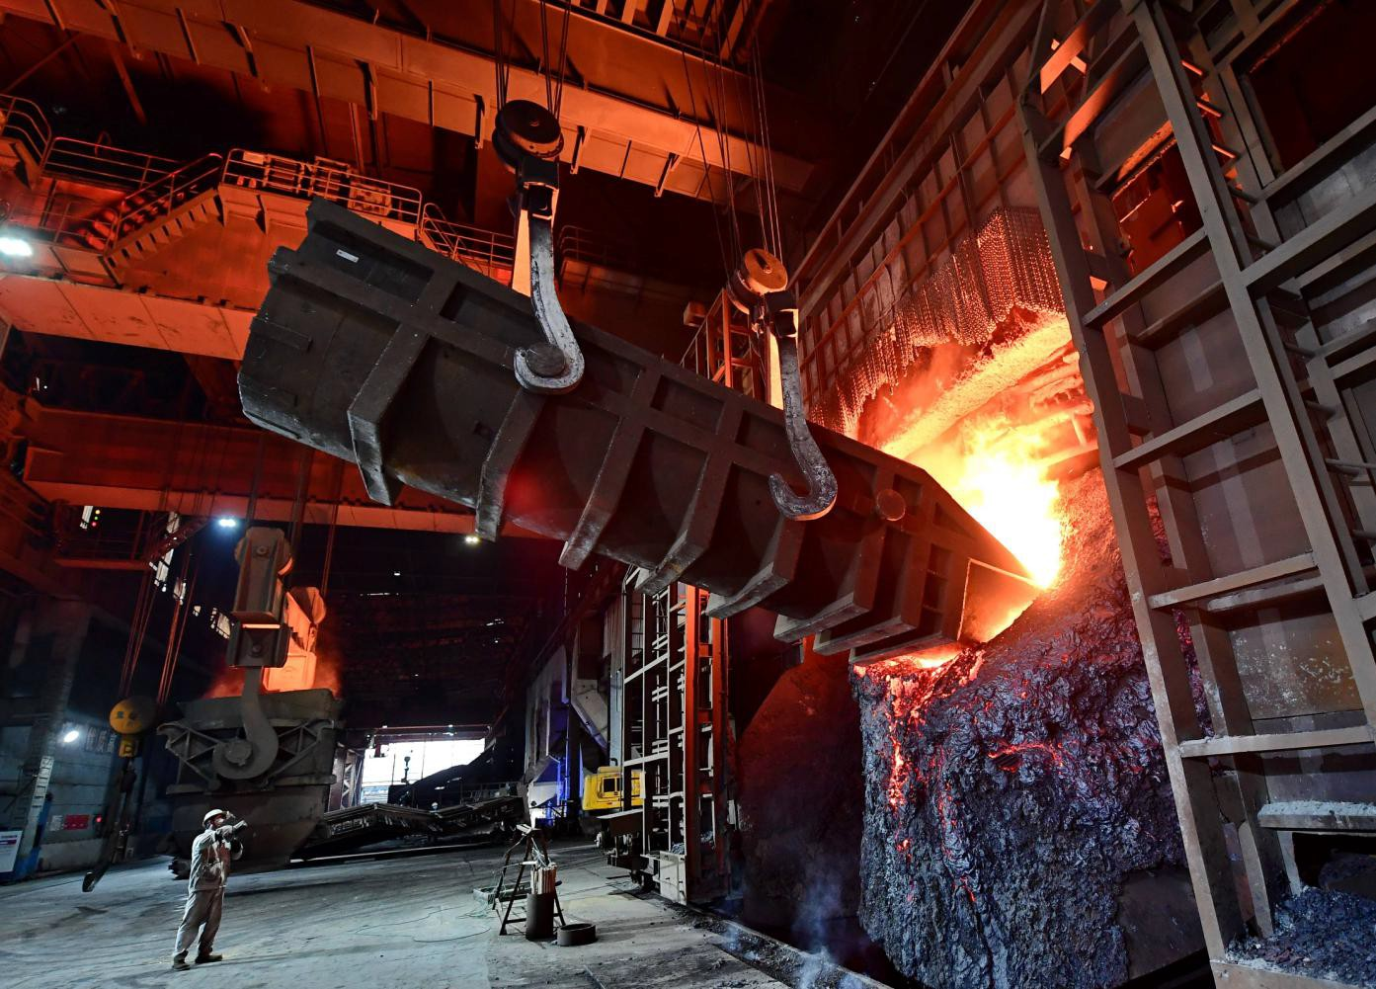

一、光谱
连续谱：
钨丝白炽灯的光谱
炽热的固体
炽热的液体
高压的气体

Slide 6
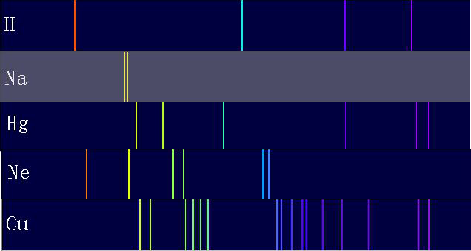
一、光谱
线状谱：
一般来说，稀薄气体或金属的蒸汽发射的光
会形成线状谱。
原子光谱
特征光谱

Slide 7

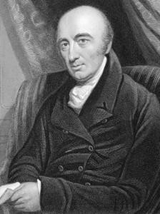
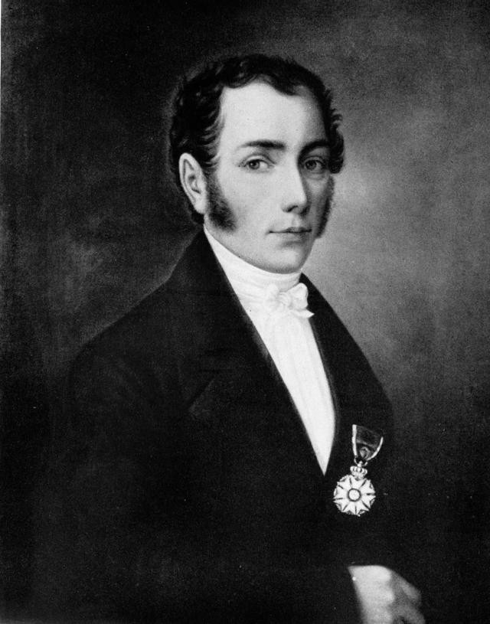
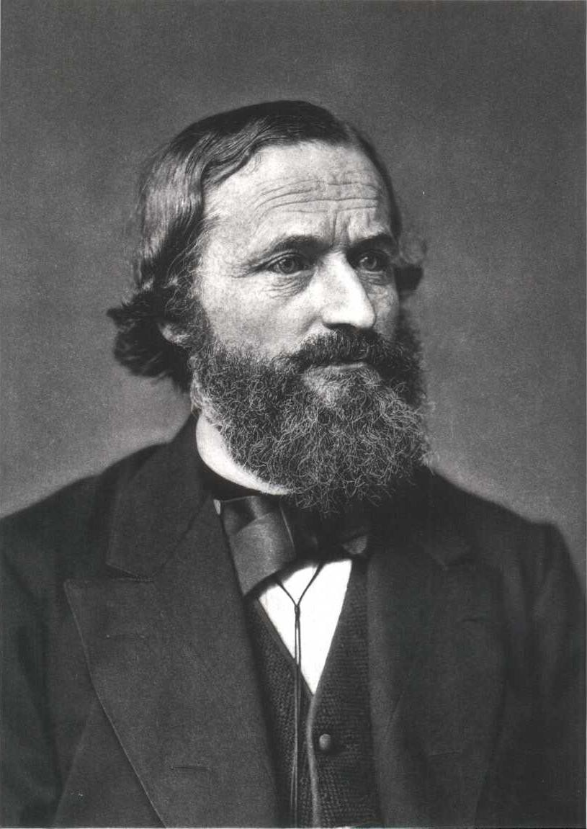
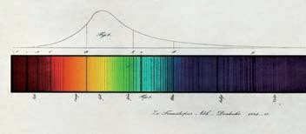
夫琅禾费
沃拉斯顿
基尔霍夫
夫琅禾费线

Slide 8
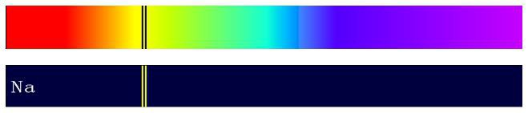


一、光谱
吸收光谱：
高温物体发出的白光（其中包含连续分布的一 切波长的光）通过低温物质时，某些波长的光被 物质吸收后产生的光谱。
H

Slide 9
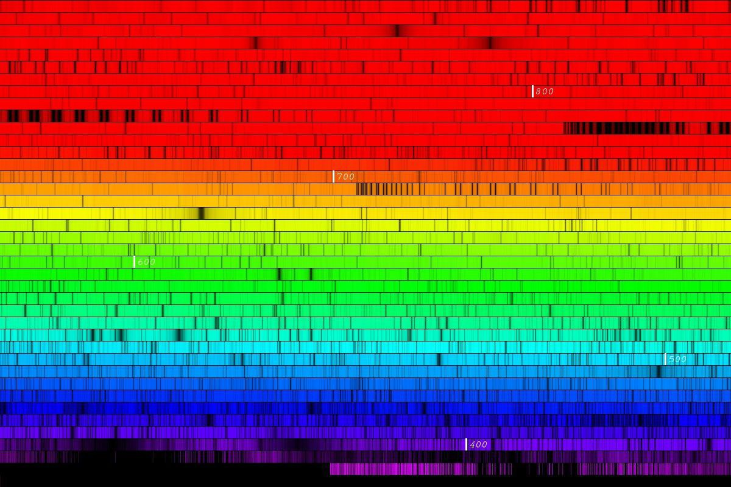
一、光谱
太阳光谱：
与已知元素的光谱相比较，知道太阳中存在钠、 镁、铜、锌、镍等金属元素。

Slide 10


一、光谱
光谱分析：
优点
灵敏度高
基尔霍夫
应用
探索原子的结构
鉴别物质和确定物质的组 成成分，发现新元素和研究天 体的化学组成。

Slide 11
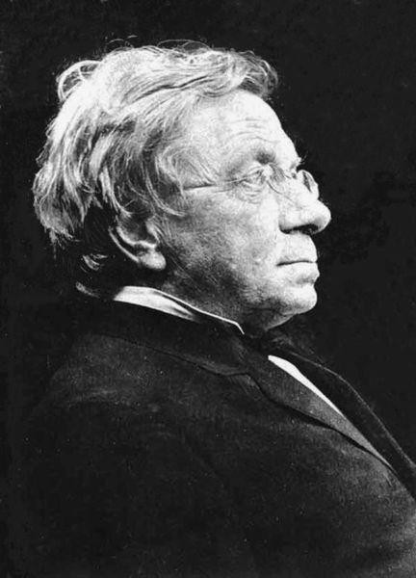
二、氢原子光谱的实验规律
1 _{= R} ⎛ 1 ₋ 1 ⎞
巴耳末公式：
⎜ ÷
n = 3，4，5，×××
λ
∞
2
2
⎝
2 n
⎠
R∞：里德伯常量
R∞=1.10×10⁷m⁻¹
巴耳末

Slide 12
二、氢原子光谱的实验规律
紫外
1 _{= R} ⎛ 1 ₋ 1 ⎞
莱曼系
⎜ ÷
n = 2，3，4，×××
λ
∞
2
2
⎝
1 n
⎠
可见光
1 _{= R} ⎛ 1 ₋ 1 ⎞
巴耳末系
⎜ ÷ n = 3，4，5，×××
λ
∞
2
2
⎝
2 n
⎠
1 _{= R} ⎛ 1 ₋ 1 ⎞
帕邢系
⎜ ÷ n = 4，5，6，×××
λ
∞
2
2
⎝
3 n
⎠
₋ 1 ⎞
红外
布喇开系 ¹ = R ^{⎛ 1}
⎜
÷ n = 5，6，7，×××
λ
∞
2
2
⎝
4 n
⎠
普丰德系 ¹ = R ^{⎛ 1} − ^{1 ⎞}
÷ n = 6，7，8，×××
⎜
λ
∞
2 2
⎝
5 n
⎠

Slide 13
原子结构理论的发展过程
否定
提出 否定
原子不可割
汤姆孙 枣糕模型
电子的发现
汤姆孙枣糕模型
α粒子
散射实验
卢瑟福核式 结构模型
？
提出

Slide 14
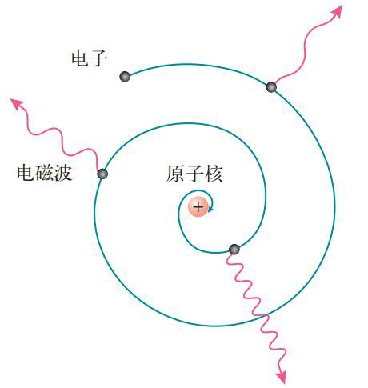

三、经典理论的困难
原子 不稳 定
电 子 轨 道 半 径 连 续 减 小
电子 绕核 运动
原子的稳定性
原子光谱的分立特征
辐射电磁波的频率↗
绕核转动的频率↗
连续 光谱

Slide 15
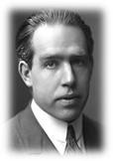
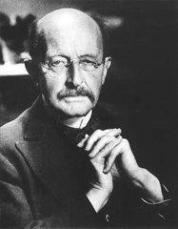
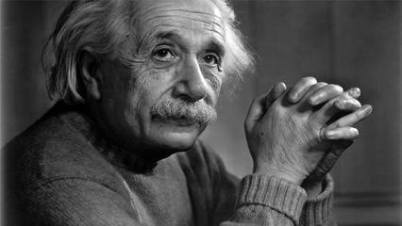
四、玻尔原子理论的基本假设
解释原子 的稳定性和 原子光谱的 分立特征
巴耳末公式
1 _{= R} ⎛ 1 ₋ 1 ⎞
⎜ ÷
λ
∞
2
2
⎝
2 n
⎠
n = 3，4，5，×××
玻尔
巴耳末
能量子假说
E = nε
ε= hν
n = 1，2，3，×××
爱因斯坦：光量子假定
E_{k} = hν− W₀
普朗克

Slide 16
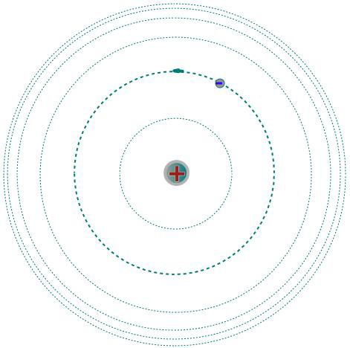
四、玻尔原子理论的基本假设
假说1.轨道量子化：
“规定”了原子的稳定性
分立的轨道半径
稳定旋转
原子轨道示意图

Slide 17
四、玻尔原子理论的基本假设
假说2.能量量子化（定态）：
能级：量子化的能量值
定态：原子中具有确定能量 的稳定状态
E₁
E
n =（1 基态）
n = （2 激发态）
n = （3 激发态）
2
E
基态：能量最低的状态
（离核最近） 激发态：其他的状态
3
原子轨道示意图

Slide 18

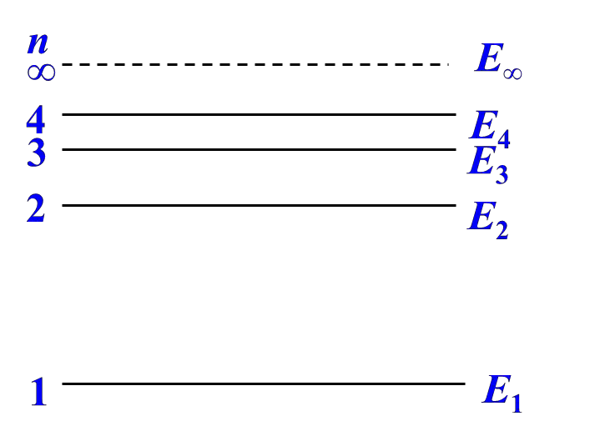

四、玻尔原子理论的基本假设
假说2.能量量子化（定态）：
E₁
E
n =（1 基态）
n = （2 激发态）
n = （3 激发态）
2
E
3
原子能级图
原子轨道示意图

Slide 19
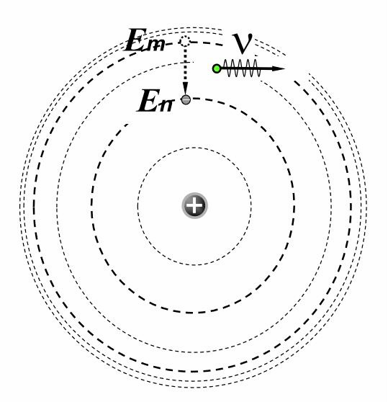
四、玻尔原子理论的基本假设
解释了原子光 谱的分立特征
假说3.频率条件（跃迁假说）：
ΔE = E_{n} − E_{m}
ΔE = hν
hν= E_{n} − E_{m}
能量较高 的定态轨 道E_{n}
辐射光子
能量较低 的定态轨 道E_{m}
吸收光子

Slide 20
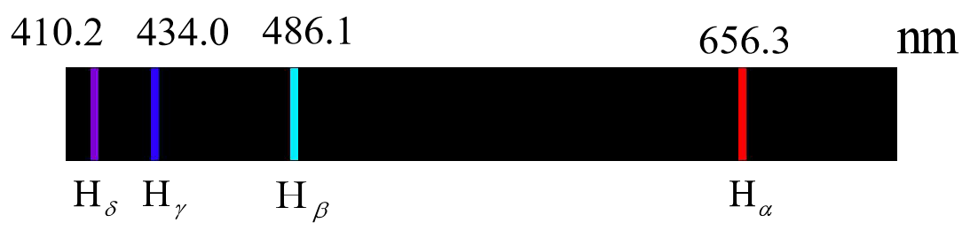
五、玻尔理论对氢光谱的解释
1 _{= R} ⎛ 1 ₋ 1 ⎞
巴耳末公式：
⎜ ÷
n = 3，4，5，×××
λ
∞
2
2
⎝
2 n
⎠
R∞：里德伯常量 R∞=1.10×10⁷m⁻¹
问题：这组谱线可能是在哪些能级间跃迁形成的？

Slide 21
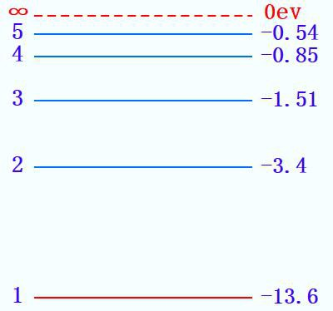
五、玻尔理论对氢光谱的解释
r = n²r
n 1
r₁ = 0.053nm
E = ¹ E
n
_{n}2
1
(E1 = −13.6eV)
n = 1,2,3☹
氢原子能级图

Slide 22
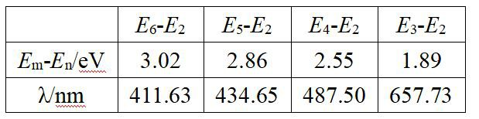
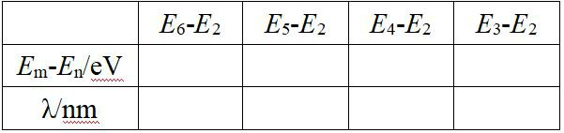
五、玻尔理论对氢光谱的解释
ch
hν= E
− E c = λν
∴λ=
n
2
E − E
n
2
氢原子能级图

Slide 23



－－－－－－－－－－－－－－－－－ ₀
n
５
４
３
-0.54
-0.85
-1.51
布
普 丰
帕 邢
喇 开
德 系
２
-3.4
巴 耳 末 系
系
系
莱 曼 系
13.6
１

Slide 24
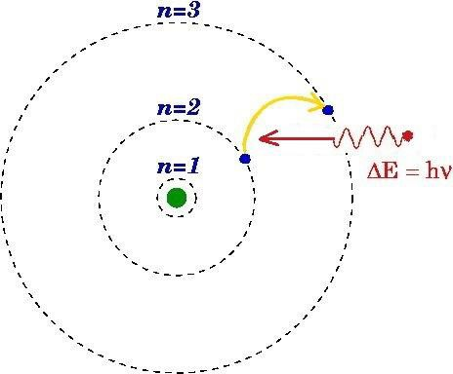
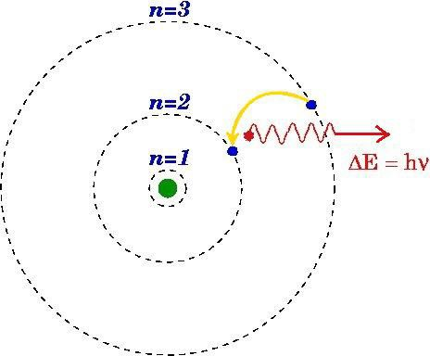


气体导电发光的原因
街道上的霓虹灯
试电笔中的氖管

Slide 25
六、玻尔理论的局限性
没有绕开 经典理论
“规定”了原子的稳定性
成功地解释了氢原子光谱的实验规律
无法解释复杂一点的原子的光谱现象 无法解释谱线的强度等

Slide 26
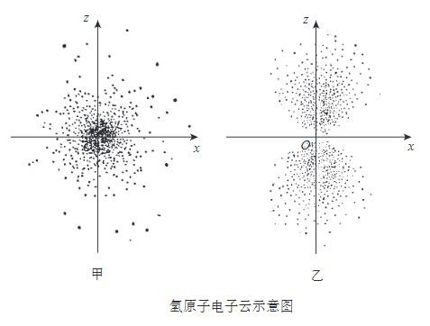





六、玻尔理论的局限性

Slide 27
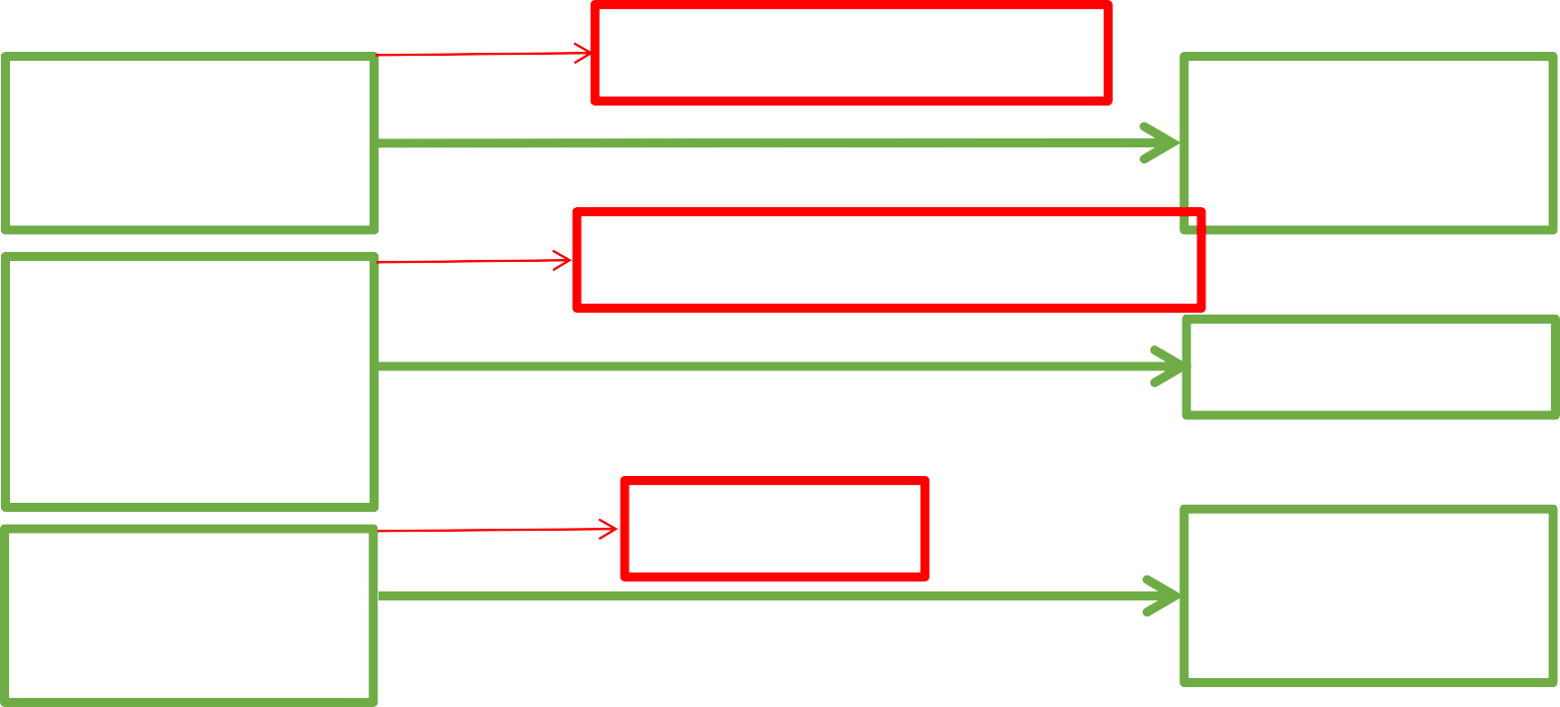
原子结构理论的发展过程
否定
原子不可割
汤姆孙 枣糕模型
电子的发现
提出
否定
汤姆孙枣糕模型
α粒子
散射实验
原子稳定性 原子光谱的 分立特征
复杂（氦） 原子光谱
卢瑟福核式 结构模型
_{否定}提出
卢瑟福核式结构模型
玻尔模型
提出
否定
玻尔模型
量子力学 理论
提出

